Slide 1



Messaging

Slide 2

Основные понятия

Slide 3
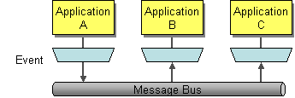
Messaging
Сервисы взаимодействуют друг с другом с помощью асинхронной отправки сообщений через брокер сообщений.

Slide 4
Messaging. Преимущества
Асинхронность
Уменьшение связанности. Сервисы отделены друг от друга брокером сообщений
Устойчивость к падениям (Fault-tolerance). Недоступность одного сервиса не вызывает падение остальных.
Медленная производительность сервиса не влияет на производительность других сервисов
Достаточно легкое масштабирование

Slide 5
Messaging. Недостатки
Асинхронность становится недостатком, когда требуется синхронный ответ сервиса
Брокер сообщений должен быть высокодоступным и производительным (становится бутылочным горлышком)
Тяжело тестировать и отлаживать систему

Slide 6
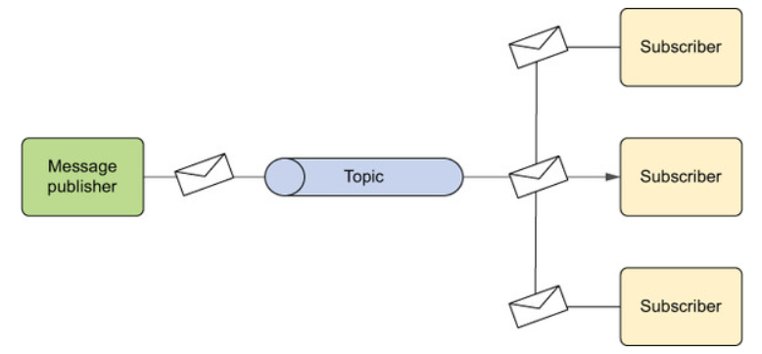
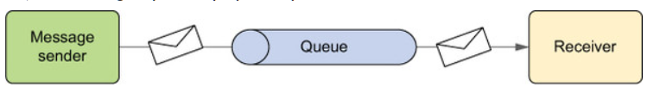
Messaging. Основные понятия
Сообщение
Брокер сообщений
Producer – Consumer или Publisher – Subscriber
Channel/Queue/Topic
Routing/Filtering
Точка - точка
Публикация - подписка

Slide 7
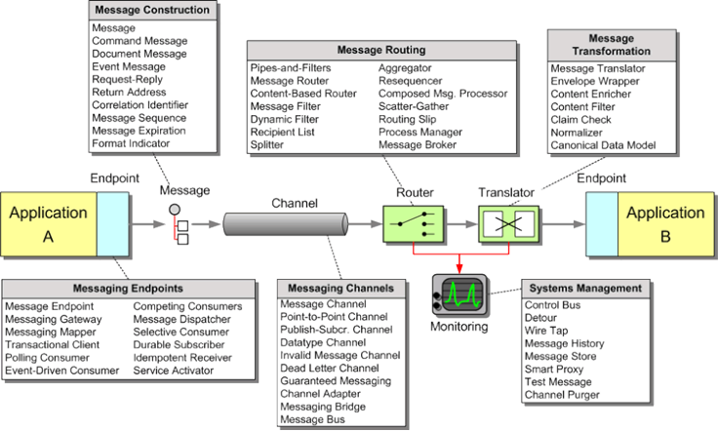
Messaging. Основные понятия

Slide 8
JMS (Java Message Service)
JMS - API, позволяющий приложениям, выполненным на платформе Java EE, создавать, посылать, получать и читать сообщения. Часть Jakarta EE.
Connection connection = connectionFactory.createConnection();
Session session = connection.createSession(
false,
Session.AUTO_ACKNOWLEDGE);
Topic topic = ... // lookup topic by name
MessageProducer producer = session.createProducer(topic);
TextMessage message = session.createTextMessage();
message.setText("Hello world!");
producer.send(message);

Slide 9
Популярные брокеры сообщений
Artemis (ActiveMQ)
RabbitMQ
Kafka

Slide 10

RabbitMQ

Slide 11
RabbitMQ
Брокер сообщений с открытым исходным кодом, реализующий базовые принципы протокола AMQP(Advanced Message Queuing Protocol).
exchange (обменник или точка обмена) — в неё отправляются сообщения. Обменник распределяет сообщение в одну или несколько очередей.
queue (очередь) — структура данных, которая хранит ссылки на сообщения и отдает копии сообщений consumers (потребителям).
binding (привязка) — правило, которое сообщает точке обмена в какую из очередей эти сообщения должны попадать

Slide 12
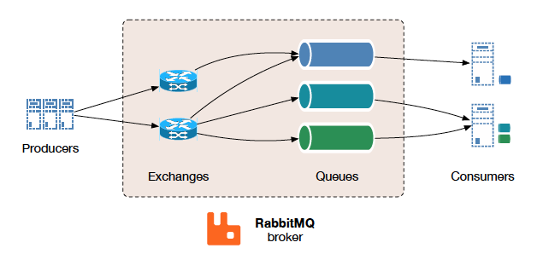
RabbitMQ

Slide 13
RabbitMQ. Структура сообщения
payload — полезная нагрузка
routing key — ключ маршрутизации, может быть только один для одного сообщения
delivery_mode — признак персистентности
headers — заголовки сообщения

Slide 14
RabbitMQ. Типы Exchange
Fanout - публикует сообщения во все очереди, в которых есть binding, игнорируя любые настройки binding
Direct - публикует сообщения во все очереди, в которых Routing Key binding полностью совпадает с Routing Key Messages
Topic - похож на Direct, но поддерживающий в качестве параметров binding Wildcards
Headers - оперирует не Routing key, а заголовками сообщений

Slide 15

Kafka

Slide 16
Kafka
Распределённый программный брокер сообщений с открытым исходным кодом. Изначально разрабатывался в LinkedIn на Scala с 2010г.

Slide 17
Kafka. Сообщения
Сообщение (message) - используемая в Kafka единица данных. Представляет собой массив байтов, опционально содержит фрагмент метаданных, называемый ключом. Сообщения в Kafka обрабатываются пакетами.
Сообщения в Kafka распределяются по топикам (topics). Топики разбиваются на разделы (partitions). Благодаря разделам Kafka обеспечивает также избыточность и масштабируемость:
Любой из разделов можно разместить на отдельном сервере
Разделы могут быть реплицированы

Slide 18
Kafka. Производители и потребители
Производители сообщений создают их для конкретного топика. По умолчанию производитель будет равномерно поставлять сообщения во все разделы топика. Для этого обычно служат ключ сообщения и объект Partitioner, генерирующий хеш ключа и устанавливающий его соответствие с конкретным разделом. Можно переопределить Partitioner для доставки сообщения в конкретный раздел.
Потребитель подписывается на топик и читает сообщения в порядке их создания в каждом разделе. Он отслеживает, какие сообщения он уже прочитал, запоминая смещение сообщений (offset).
Потребители работают в составе групп потребителей (consumer groups). Организация в группы гарантирует чтение каждого раздела только одним членом (ownership) группы:
горизонтальное масштабирование
отказоустойчивость (переназначение разделов в случае отказа одного из потребителей)

Slide 19
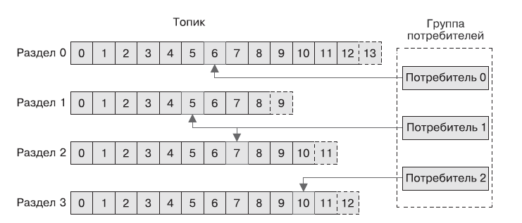
Kafka. Производители и потребители

Slide 20
Kafka. Брокеры и кластер
Отдельный сервер Kafka называется брокером (broker). Он получает сообщения от производителей, присваивает им смещения и записывает сообщения в дисковое хранилище.
Брокеры Kafka работают в составе кластера (cluster). Один из брокеров кластера функционирует в качестве контроллера (cluster controller). Выбирается автоматически из числа работающих членов кластера. Он отвечает за административные операции, включая распределение разделов по брокерам и мониторинг отказов последних.
Каждый раздел принадлежит одному из брокеров кластера, который называется ведущим (leader). Реплицированный раздел можно назначить дополнительным брокерам (followers). Репликация обеспечивает избыточность сообщений в разделе, так что в случае сбоя ведущего один из последователей сможет занять его место.

Slide 21
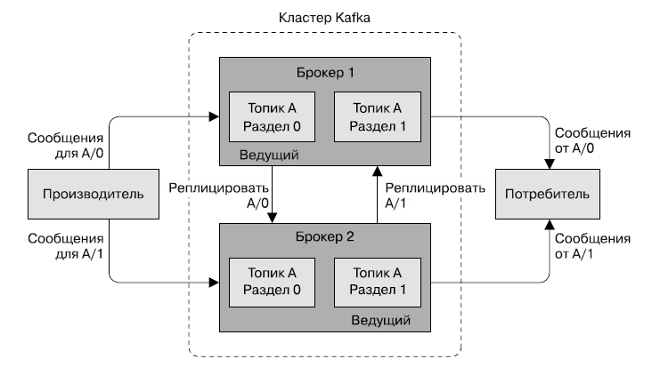
Kafka. Брокеры и кластер

Slide 22
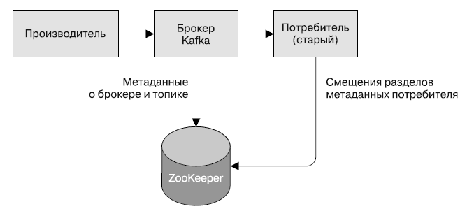
Kafka. ZooKeeper
ZooKeeper — централизованный сервис для хранения информации о конфигурации, присвоения имен, обеспечения распределенной синхронизации. Apache Kafka использует ZooKeeper для хранения метаданных о кластере Kafka, а также подробностей о клиентах-потребителях.

Slide 23
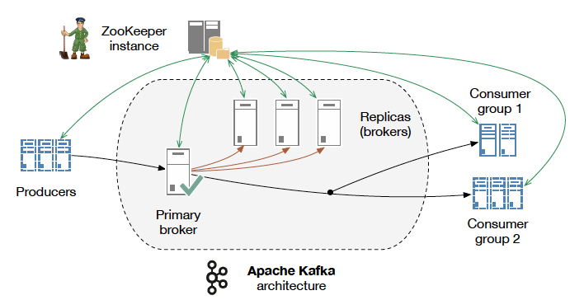
Kafka. Структура

Slide 24
Kafka. Преимущества и недостатки
Преимущества
Длительное хранение сообщений
Масштабируемость
Высокая производительность (оптимизирована для работы с файловой системой)
Недостатки
Кластер требует значительных ресурсов для развертывания и работы
Для больших сообщений требуется сжатие и распаковка, что влияет на пропускную способность и производительность
Нет поддержки некоторых принципов messaging (routing, p-t-p)

Slide 25
Kafka. Подключение
spring:
kafka:
bootstrapServers: localhost:9092
ssl:…
producer:
value-serializer: org.apache.kafka.common.serialization.StringSerializer
value-deserializer:
consumer:
group-id:…

Slide 26
Kafka. Публикация сообщений
@Autowired
private KafkaTemplate<String, String> kafkaTemplate;
….
kafkaTemplate.send(topicName, message) ;

Slide 27
Kafka. Чтение сообщений
groupId
@KafkaListener(topic = …, groupId = …)
public void onMessage(ConsumerRecord<String, String> payload) {
…
}

Slide 28

Что почитать
Шапира Гвен, Палино Тодд
Apache Kafka. Потоковая обработка и анализ данных

